Slide 1
ETÄOPOTUS 8 lk viikot 13-14
Tutustu alla oleviin dioihin jotka käsittelevät erilaisia koulutusaloja
Diaesityksen lopussa on selkeät ohjeet tehtävästä joka sinun tulisi tehdä
Palauta tekemäsi tehtävä minulle tiistaina 7.4 klo 23.00 mennessä eli voit käyttää tähän tehtävään maksimi 3 h
Tästä ei tule numeroa , vain suoritus että olet tehnyt sen
Palautusohje ja tarkempi tehtävänanto löytyy esityksen lopusta

Slide 2

Ammatilliset perustutkinnot ja ISCED-koulutusalaluokitus
s. 96−137

Slide 3

Uudet koulutusalat
Kasvatusalat
Humanistiset ja taidealat
Yhteiskunnalliset alat
Kauppa, hallinto ja oikeustiede
Luonnontieteet
Tietojenkäsittely ja tietoliikenne (ICT)
Tekniikan alat
Maa- ja metsätalousalat
Terveys- ja hyvinvointialat
Palvelualat
Muut tai tuntemattomat koulutusalat

Slide 4

1. Kasvatusalat
Kasvatusaloilla työskennellään yleensä toisten ihmisten kanssa esimerkiksi opettajana tai ohjaajana.
Alalla vuorovaikutustaidot ovat tärkeitä: kasvatustehtävissä täytyy osata kuunnella, osoittaa ymmärrystä ja pitää ohjat käsissään.
Kasvatusaloilla on tarjolla työtehtäviä kaikenikäisten ihmisten parissa: varhaiskasvatusta päiväkodissa ja opetusta peruskouluissa, lukioissa, ammatillisissa oppilaitoksissa, korkeakouluissa ja kansanopistoissa.
Myös monet järjestöt työllistävät kasvatusalan ammattilaisia.

Slide 5
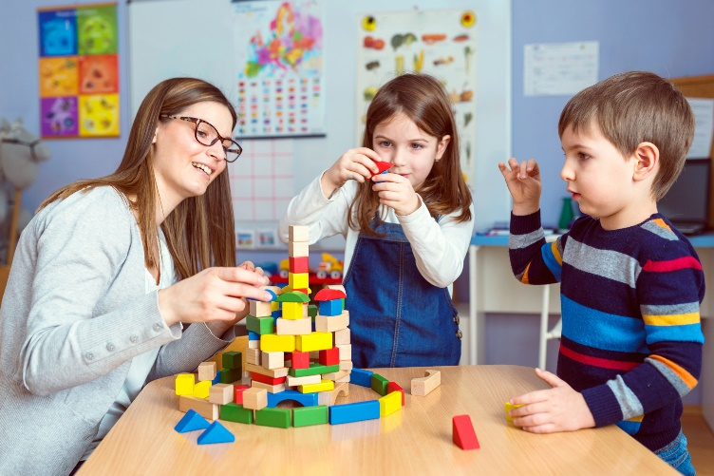
1. Kasvatusalat
Kasvatus- ja ohjausalan perustutkinto
nuoriso- ja yhteisöohjaaja
kommunikaation ja viittomakielen ohjaaja
lastenohjaaja

Slide 6


2. Humanistiset ja taidealat
Humanistisilla tieteenaloilla tutkitaan ihmisen toimintaa: kieliä, kulttuureja, historiaa, filosofiaa, taidetta ja viestintää.
Taiteen ammattilaiset toimivat monenlaisissa taiteen, musiikin, käsityön ja viestinnän tehtävissä. Alalla työskentelee luovia ihmisiä, jotka haluavat säilyttää ja luoda kulttuuria.
Työskentely vaatii ahkeruutta ja pitkäjänteisyyttä. Media ja tekniset ratkaisut kehittyvät nopeasti, joten työntekijän on kouluttauduttava jatkuvasti.
Taidealoilla on osattava markkinoida osaamistaan ja tuotteitaan, sillä työtä tehdään usein omassa yrityksessä, freelancerina, osuuskunnissa, järjestöissä ja projekteissa. Toimeentulo voi koostua monesta eri tulonlähteestä.

Slide 7
2. Humanistiset ja taidealat
Media-alan ja kuvallisen ilmaisun perustutkinto
mediapalvelujen toteuttaja
audiovisuaalinen viestintä
julkaisutuotanto
painoviestintä
kuvallisen ilmaisun toteuttaja
Musiikkialan perustutkinto
muusikko
musiikkiteknologi
pianonvirittäjä
Sirkusalan perustutkinto
sirkusartisti
Taideteollisuusalan perustutkinto
artesaani
Jalometalliala
Metalliseppäala
Käsityön ohjaustoiminta
Puusepänala
Restaurointiala
Saamenkäsityön ala
Sisustus‐ ja verhoiluala
Soitinrakennusala
Tuotteen valmistus
kelloseppä
mikromekaanikko
Tanssialan perustutkinto
tanssija

Slide 8
3. Yhteiskunnalliset alat
Yhteiskunnallisilla aloilla työskennellään poliittisten, taloudellisten ja sosiaalisten asioiden parissa.
Monet alalta valmistuneet tekevät hallinnollisia tehtäviä järjestöissä, kunnissa tai valtiolla.
Alan tutkimuksessa pyritään ymmärtämään yhteiskunnallisia ilmiöitä.
Yhteiskunnallisten alojen töissä vaaditaan järjestelmällisyyttä ja tarkkuutta.
Luova ajattelu on tarpeen, kun pyritään etsimään ratkaisuja haasteellisiin yhteiskunnallisiin ongelmiin.

Slide 9
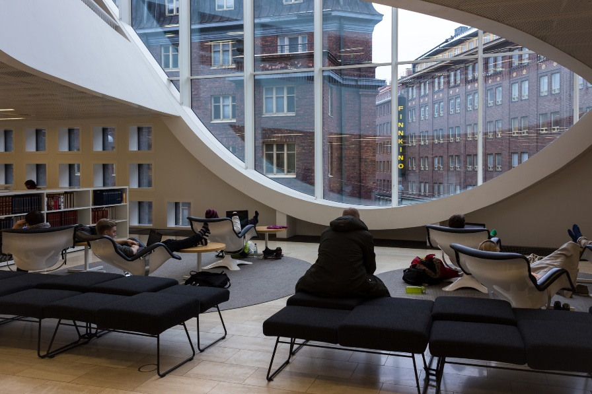
3. Yhteiskunnalliset alat
Yhteiskunnallisilla aloilla ei ole ammatillisia perustutkintoja.

Slide 10
4. Kauppa, hallinto ja oikeustiede
Kaupan, hallinnon ja oikeustieteen alalla työtehtävät ovat tyypillisesti myyntiä, markkinointia, viestintää, toimistotehtäviä, taloushallintoa tai muita hallintotehtäviä.
Alalta valmistuneet voivat työskennellä monenlaisissa yrityksissä, järjestöissä, kunnissa tai valtiolla.
Töissä vaaditaan huolellisuutta, järjestelmällisyyttä, pitkäjänteisyyttä, yhteistyötaitoja, kielitaitoa sekä hyvää stressinsietokykyä ja riskinottokykyä.
Myös luova ajattelu on tarpeen esimerkiksi yrittäjänä ja liikeideoita kehitettäessä.

Slide 11

4. Kauppa, hallinto ja oikeustiede
Liiketoiminnan perustutkinto
merkonomi

Slide 12
5. Luonnontieteet
Luonnontieteissä ammatillisen perustutkinnon voi suorittaa luonto- ja ympäristöalalta. Alalla voi työskennellä esimerkiksi itsenäisenä yrittäjänä, järjestöjen, kuntien, valtion tai yritysten palveluksessa.
Työtehtäviä ovat muun muassa ympäristön hoito ja kunnossapito, luontoon ja ympäristöön liittyvä neuvonta ja kehitystyö sekä luonnonvarojen käyttämisen, luonnossa liikkumisen ja luontomatkailun edistäminen.
Luonto- ja ympäristöalan työtehtävissä tärkeitä ominaisuuksia ovat muun muassa ympäristön tuntemus ja arvostaminen, idearikkaus ja yhteistyökyky sekä taito sopeutua luonnon ehtoihin.
Tieteenalana luonnontieteisiin kuuluvat bio- ja ympäristötieteiden lisäksi biokemia, fysikaaliset tieteet, geologia, kemia, maantiede, matemaattiset aineet ja tilastotiede.

Slide 13
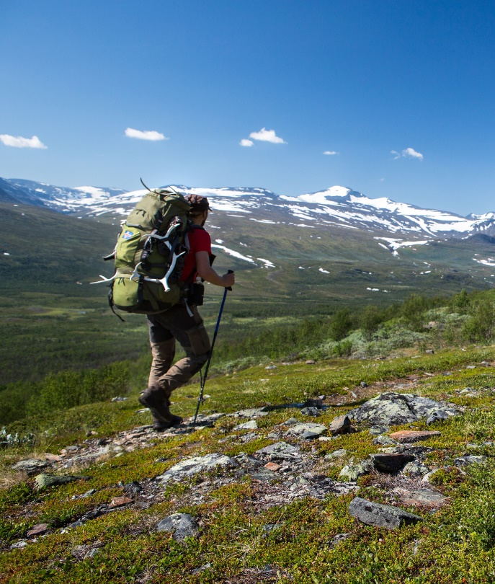
5. Luonnontieteet
Luonto- ja ympäristöalan perustutkinto
luonto-ohjaaja
luonnonvaratuottaja
luonto- ja ympäristöneuvoja
poronhoitaja
ympäristönhoitaja

Slide 14
6. Tietojenkäsittely ja tietoliikenne (ICT)
Tietojenkäsittelyn ja tietoliikenteen (ICT) ala sisältää laajan kirjon työtehtäviä esimerkiksi tietokoneiden, mobiililaitteiden, hyvinvointi- ja turvallisuuslaitteiden sekä niiden ohjelmistojen, tietoliikenneverkkojen ja palvelujärjestelmien parissa.
Työtehtäviin voi kuulua muun muassa tieto- ja viestintätekniikan ja verkkopalveluiden kehittämistä, myyntiä, asennusta, huoltoa, ylläpitoa ja asiantuntijatehtäviä.
Tietojenkäsittelyn ja tietoliikenteen alalla työskentelevältä vaaditaan järjestelmällisyyttä, loogista ajattelukykyä, kärsivällisyyttä ja pitkäjänteisyyttä.
Ala kehittyy nopeasti, joten työssä on jatkuvasti päivitettävä osaamistaan.

Slide 15

6. Tietojenkäsittely ja tietoliikenne (ICT)
Tieto‐ ja tietoliikennetekniikan perustutkinto
elektroniikka-asentaja
ICT-asentaja
Tieto- ja viestintätekniikan perustutkinto
datanomi
käytön tuki
ohjelmistotuotanto

Slide 16
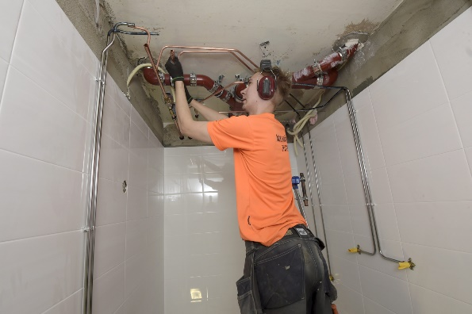

7. Tekniikan alat
Tekniikan aloilla on paljon koulutusmahdollisuuksia. Kaikissa ammateissa olennaista on tekninen osaaminen.
Työskentely tekniikan aloilla edellyttää koneiden käyttötaitoa, suunnitelmallisuutta ja kykyä loogiseen ajatteluun.
Tekniikan aloilla korostetaan usein matematiikan hallintaa, mutta myös kielitaito, kädentaidot sekä tieto- ja viestintätekniset taidot ovat tärkeitä.
Tekniikan alat uudistuvat nopeasti, joten työntekijän on tärkeää kouluttaa itseään ja kehittää jatkuvasti osaamistaan.
Monet tekniikan alojen työt edellyttävät hyviä kädentaitoja, kuten kondiittorin, puusepän ja modistin työ. Osassa töistä on varauduttava myös kolmivuorotyöhön.

Slide 17
7. Tekniikan alat: Arkkitehtuuri ja rakentaminen
Maanmittausalan perustutkinto
kartoittaja
Rakennusalan perustutkinto
kivirakentaja
maarakentaja
maarakennuskoneen-kuljettaja
talonrakentaja
Talotekniikan perustutkinto
ilmanvaihtoasentaja
kylmäasentaja
lämmityslaiteasentaja
putkiasentaja
rakennuspeltiseppä
tekninen eristäjä

Slide 18
7. Tekniikan alat: Kone-, prosessi-, energia- ja sähkötekniikka
Autoalan perustutkinto
ajoneuvoasentaja
autokorinkorjaaja
automaalari
automyyjä
pienkonekorjaaja
varaosamyyjä
Kaivosalan perustutkinto
kaivosmies
rikastaja
Kone- ja tuotantotekniikan perustutkinto
koneasentaja
koneautomaatioasentaja
koneistaja
levyseppähitsaaja
muovi- ja kumituotevalmistaja
Lentokoneasennuksen perustutkinto
avioniikka-asentaja
lentokoneasentaja
Prosessiteollisuuden perustutkinto
prosessinhoitaja
biotekniikka
kemianteollisuus
metallien jalostus
paperiteollisuus
valutuotevalmistaja
Sähkö- ja automaatioalan perustutkinto
automaatioasentaja
sähköasentaja

Slide 19
7. Tekniikan alat: Materiaali- ja prosessitekniikka
Elintarvikealan perustutkinto
elintarvikkeiden valmistaja
leipuri-kondiittori
lihatuotteiden valmistaja
meijeristi
Pintakäsittelyalan perustutkinto
lattianpäällystäjä
maalari
pintakäsittelijä
teollinen pintakäsittely
tuotemaalaus
Puuteollisuuden perustutkinto
levyprosessinhoitaja
teollisuuspuurakentaja
puuseppä
sahaprosessinhoitaja
Laboratorioalan perustutkinto
laborantti
Tekstiili- ja muotialan perustutkinto
ompelija
mittatilausompelija
muotiassistentti
sisustustekstiilien valmistaja
designtekstiilien valmistaja
tekstiilien valmistaja
vaatturi
modisti
suutari
tekstiilihuoltaja
Veneenrakennusalan perustutkinto
veneenrakentaja

Slide 20

7. Tekniikan alat: Teollisuuden työnjohto, tekninen suunnittelu ja tuotekehitystyö
Teknisen suunnittelun perustutkinto
suunnitteluassistentti

Slide 21
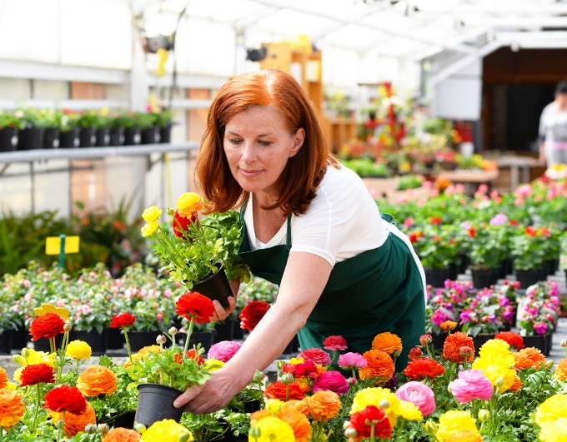
8. Maa- ja metsätalousalat
Maa- ja metsätalousaloilla työskennellään metsien, peltojen, vesistöjen, puutarhojen, puistojen tai eläinten parissa.
Työtä ei yleensä määrää täsmällinen minuuttiaikataulu, mutta vastapainona työntekijän on sopeuduttava erilaisiin muutoksiin ja työskenneltävä lähes tauotta silloin, kun työ sitä vaatii.
Esimerkiksi viljantuottajalle kesä ja syksy ovat vuoden kiireisintä aikaa, jolloin työskennellään sään ehdoilla.
Maa- ja metsätalousaloilla monet toimivat yrittäjänä.

Slide 22
8. Maa- ja metsätalousalat
Hevostalouden perustutkinto
hevostenhoitaja
ratsastuksenohjaaja
Kalatalouden perustutkinto
kalanjalostaja
kalanviljelijä
kalastaja
kalastuksenohjaaja
Maatalousalan perustutkinto
eläintenhoitaja
turkistarhaaja
maaseutuyrittäjä
maatalousteknologia
maatilatalous
Metsäalan perustutkinto
metsuri-metsäpalvelujen tuottaja
metsäenergian tuottaja
metsäkoneasentaja
metsäkoneenkuljettaja
Puutarha-alan perustutkinto
puutarhuri
kukka- ja puutarhakauppa
puutarhatuotanto
viherala

Slide 23
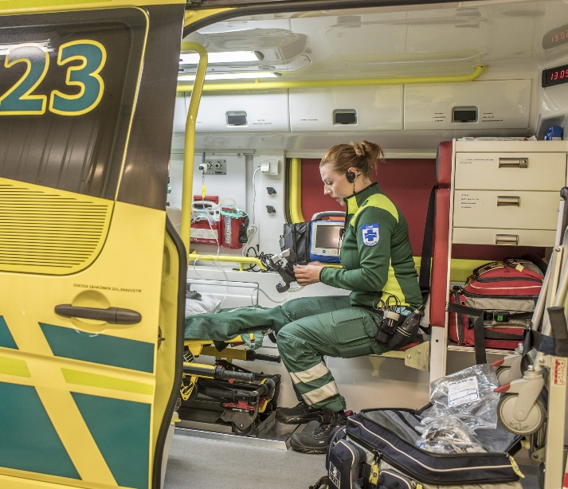
9. Terveys- ja hyvinvointialat
Terveys- ja hyvinvointialoilla työskenteleminen on ihmisläheistä ja sisältää paljon tiimityötä. Kyky tulla toimeen erilaisten ihmisten kanssa on hyvin tärkeää.
Terveys- ja hyvinvointialojen työtehtävissä korostuu asiakkaan kunnioittaminen, sillä suurin osa työtehtävistä on hoitotyötä. Hyvä fyysinen ja psyykkinen kunto on eduksi.
Toisten auttaminen ja kuunteleminen vaatii myös jaksamista ja psyykkistä tasapainoa.
Monissa alan ammateissa tehdään kolmivuorotyötä, jolloin on sopeuduttava vaihtelevaan vuorokausirytmiin.

Slide 24
9. Terveys- ja hyvinvointialat
Hammastekniikan perustutkinto
hammaslaborantti
Lääkealan perustutkinto
lääketeknikko
apteekkiala
lääkeala
Välinehuoltoalan perustutkinto
välinehuoltaja
Sosiaali‐ ja terveysalan perustutkinto
lähihoitaja
ikääntyvien hoito ja kuntoutus
jalkojenhoito
lasten ja nuorten kasvatus ja hoito
mielenterveys‐ ja päihdetyö
sairaanhoito ja huolenpito
suunhoito
vammaistyö
perustason ensihoitaja (yo-pohjainen)

Slide 25
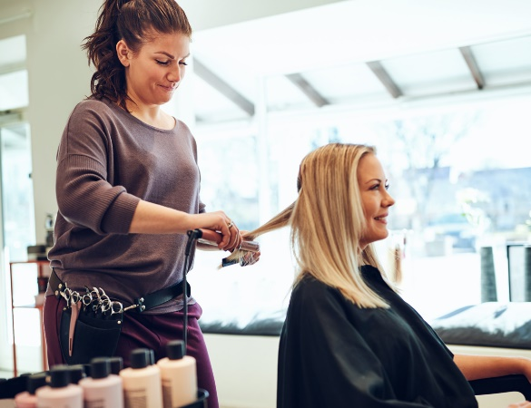
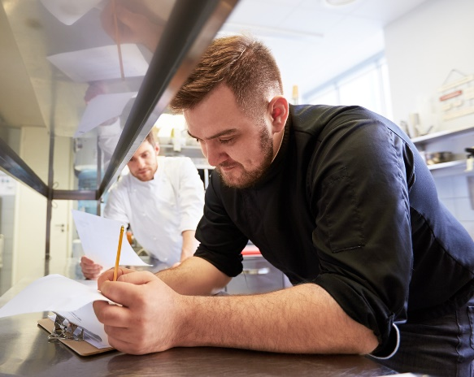
10. Palvelualat
Palvelualoilla tuotetaan monenlaisia yksityishenkilöille ja yritykselle suunnattuja palveluja.
Henkilökohtaisiin palveluilla lisätään ihmisten hyvinvointia. Alaan kuuluu hiusten ja kauneudenhoitopalvelua, hotelli- ja ravintola-alan palveluja sekä puhtaanapitoalan palveluja.
Kuljetuspalveluilla parannetaan tie-, meri- ja ilmaliikenteen sujuvuutta. Työ voi olla kuljetustehtäviä, laitteiston korjausta ja huoltoa tai kuljetuspalvelujen myyntiä.
Turvallisuuspalvelujen tavoitteena on huolehtia ihmisten ja yhteisöjen turvallisuudesta. Työ voi olla vartiointia, valvontaa ja turvakonsultointia. Töissä vaaditaan hyvää fyysistä kuntoa, stressinsietokykyä ja kykyä tehdä itsenäisiä päätöksiä.
Palvelualojen työt edellyttävät hyviä sosiaalisia taitoja ja asiakaspalvelutaitoa. Alalla tehdään usein vuorotöitä, joten työssä tarvitaan joustavuutta.

Slide 26
10. Palvelualat: Henkilökohtaiset palvelut
Hius- ja kauneudenhoitoalan perustutkinto
kampaaja
kosmetiikkaneuvoja
kosmetologi
parturi
Liikunnanohjauksen perustutkinto
liikuntaneuvoja
liikunnan palvelutuotanto
terveyttä edistävä liikuntaneuvonta
valmennus ja seuratoiminta
Matkailualan perustutkinto
vastaanottovirkailija
matka-asiantuntija
matkailupalvelujen tuottaja
Ravintola- ja catering-alan perustutkinto
tarjoilija
kokki
Puhtaus- ja kiinteistöpalvelualan perustutkinto
kiinteistönhoitaja
kodinhuoltaja
toimitilahuoltaja

Slide 27
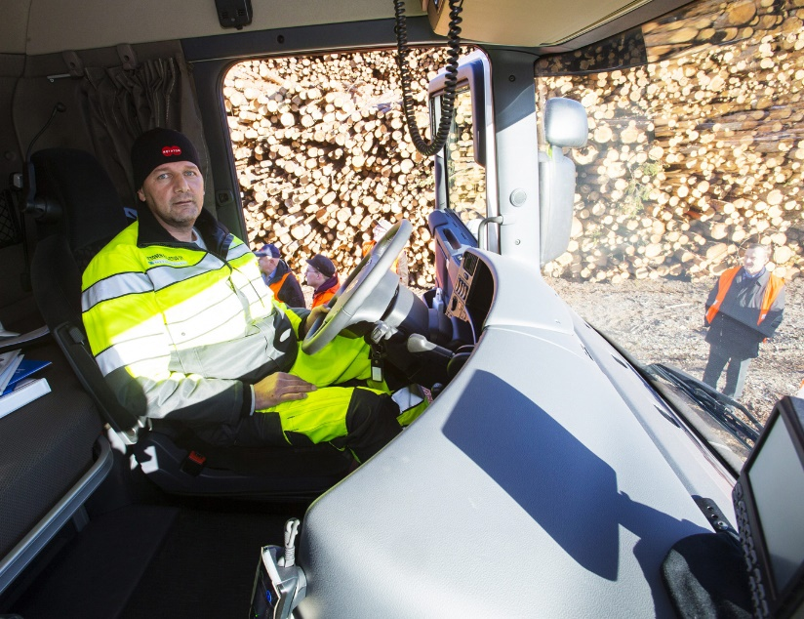
10. Palvelualat: Kuljetuspalvelut
Logistiikan perustutkinto
autonkuljettaja
linja-autonkuljettaja
yhdistelmäajoneuvonkuljettaja
lentoasemahuoltaja
varastonhoitaja
Merenkulkualan perustutkinto
korjaaja
laivasähköasentaja
vahtikonemestari
vahtiperämies

Slide 28
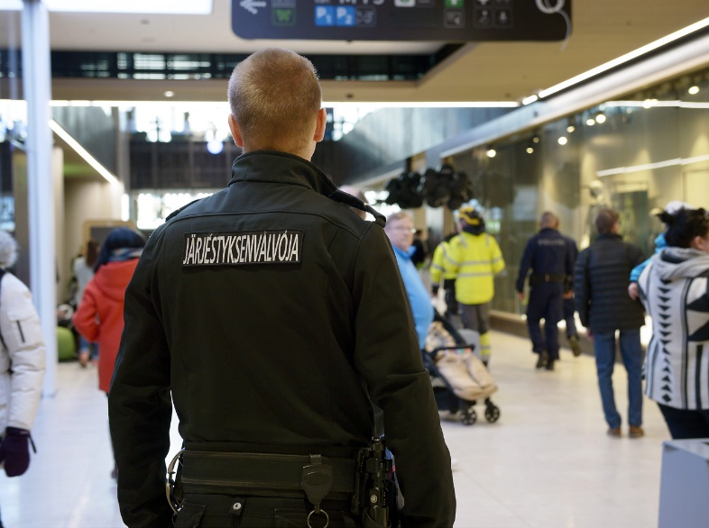
10. Palvelualat: Turvallisuuspalvelut
Turvallisuusalan perustutkinto
turvallisuusvalvoja

Slide 29
Tehtävä ETÄOPETUKSEEN:
Mene verkkosivustolle:
http://www.ammattinetti.fi/ammattialat

Slide 30
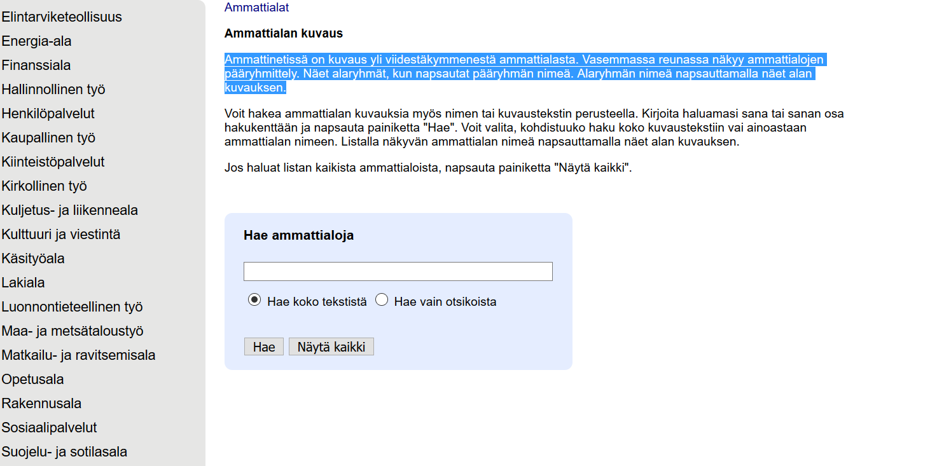
Valitse joku sinua kiinnostava ammattiala napauttamalla .

Slide 31
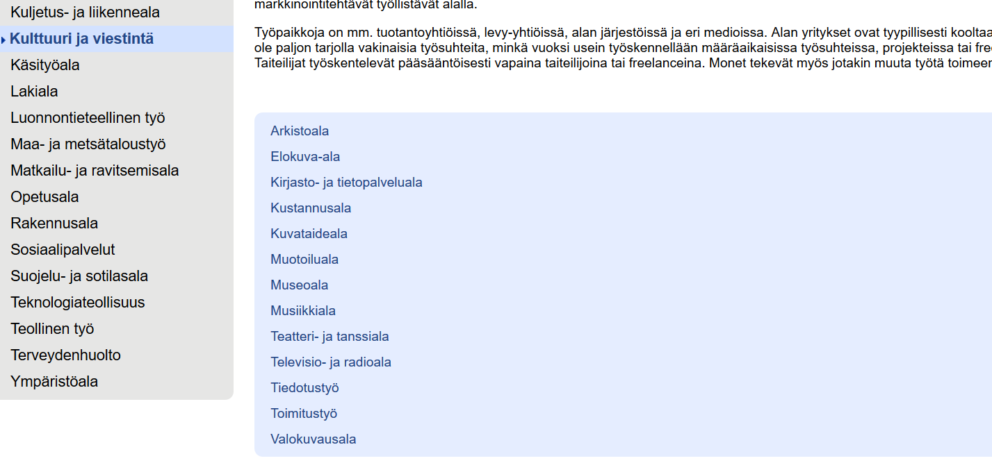
Esim. Kulttuuri- ja viestintäalaa napauttamalla aukeaa alle erilaisia nimikkeitä

Slide 32
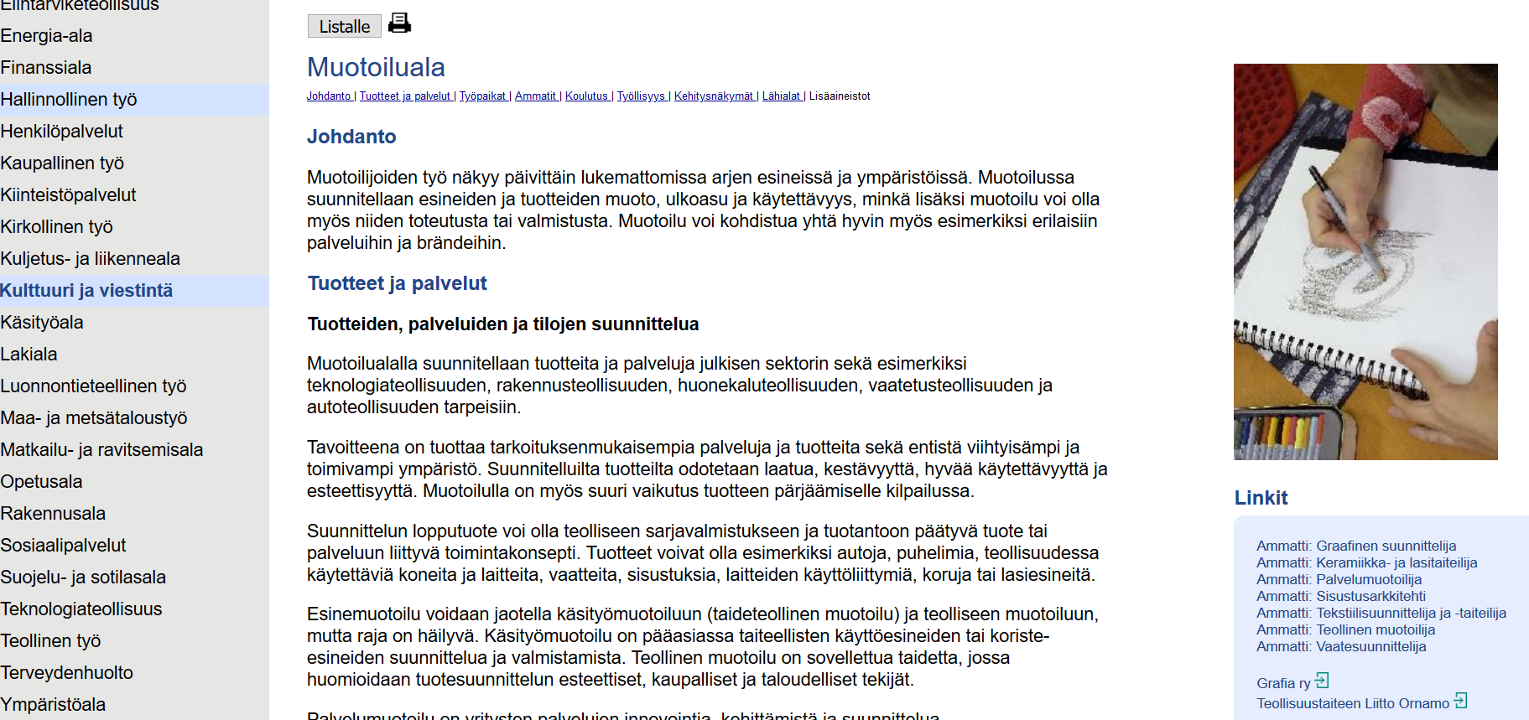
Kun valitsin nimikkeen muotoiluala nimikkeen näen linkkilistassa ammattikuvauksia muotoilualalta

Slide 33
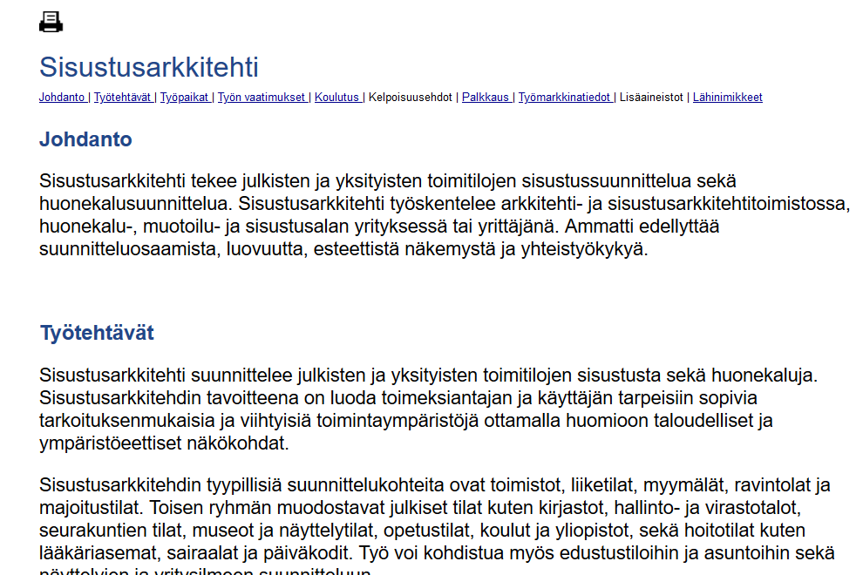
KUN valitsin sisustusarkkitehdin saan ammattikuvauksen auki. Ja mitä siis teet…. Katsoppa seuraava dia

Slide 34
Tehtävänanto:
Etsi 2 sinua eniten kiinnostavaa ammattikuvausta
Tee ammatista lyhyt kooste eli voit kopioida, mutta lyhennä tekstiä missä selvität:
missä voi työskennellä tässä ammatissa
lyhyt kuvaus työnvaatimuksesta ja
Miten kouluttaudut siihen
ETSI youtubesta video jossa kerrotaan kyseisestä ammattista.
Kokoa tieto PP- esitykseen tai WORD- esitykseen ja jaa se minulle taru.tuulijarvi@edu.outokummunkaupunki.fi
Jos tietokone ei toimi, voit tehdä paperille käsitekartan ja lähettää sen valokuvana whatsupissa.
044 7559257
Ja soita jos et ymmärrä ohjetta !!

